Slide 1
雄安新区数字人民币充电桩试点

Slide 2
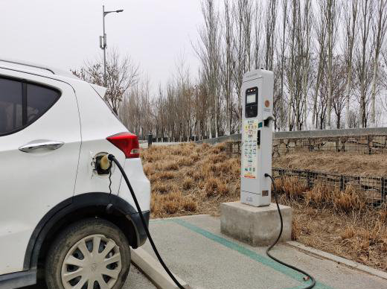
项目介绍
项目建设背景
在雄安新区党工委管委会、中国人民银行石家庄中心支行的指导与支持下，中国银行、中国电信和国家电网率先在雄安新区将数字人民币硬钱包应用于新能源汽车充电场景，探索实现物物支付新技术落地。

Slide 3
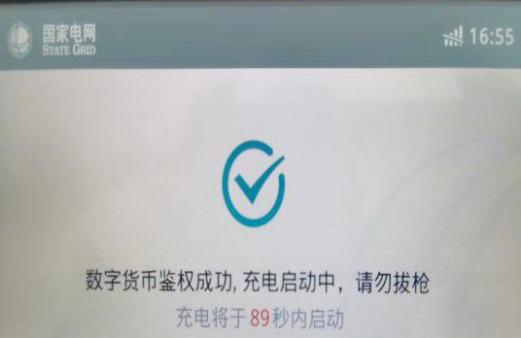
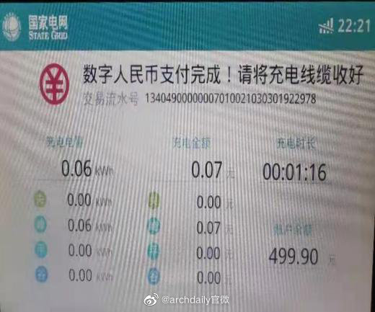
项目介绍
数字人民币硬钱包是一种加载了数字人民币电子钱包信息的实物芯片。
将硬钱包分别内置于电动车充电口和充电枪之后，在车主为车辆充电时，充电设备可以自动读取车主钱包信息并开始计费
在充电结束时自动完成电费扣款，无需车主再进行支付操作，真正为客户提供了便捷充电、无感支付的良好产品体验。

Slide 4
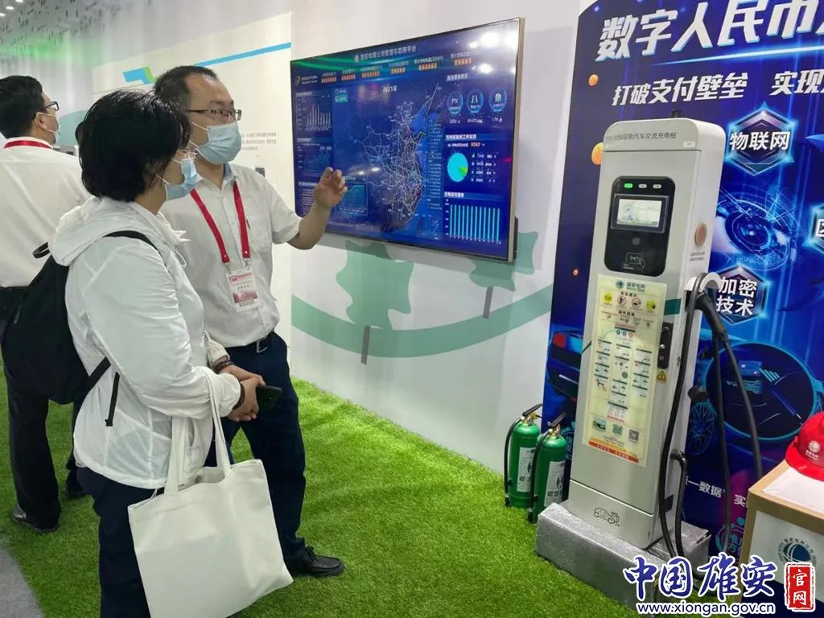
项目介绍
依托雄安数字货币试点，国网雄安新区供电公司与中国银行、中国电信、国网电动汽车公司等单位研发的“数字人民币充电桩”具有车桩智能物联、自动缴费以及安全、快捷、无感支付等特性，将进一步推动数字货币技术与能源互联网的融合发展。近日，该产品已在雄安市民服务中心停车场投入使用，为后续大规模推广应用奠定了基础。

Slide 5
项目介绍
数字人民币有两大特色功能：
首先它是法定货币，与微信和阿里的网络支付体系和比特币以太坊等数字加密币不同；
其次它具有可完成离线支付的硬钱包功能，也就是可以把芯片装在诸如可穿戴设备和物联网设备上而不必依赖联网手机，使老人孩子和更多商业场合都可使用数字人民币，从而有望打开比依托手机完成支付等市场更大的应用空间。

